Slide 1
Domain Name System (DNS) (2^{η} άσκηση)
ΕΘΝΙΚΟ ΜΕΤΣΟΒΙΟ ΠΟΛΥΤΕΧΝΕΙΟ - ΕΜΠ
ΣΧΟΛΗ ΗΛΕΚΤΡΟΛΟΓΩΝ ΜΗΧΑΝΙΚΩΝ & ΜΗΧ. ΥΠΟΛΟΓΙΣΤΩΝ
Τομέας Επικοινωνιών, Ηλεκτρονικής & Συστημάτων Πληροφορικής
Εργαστήριο Διαχείρισης & Βελτίστου Σχεδιασμού Δικτύων Τηλεματικής - NETMODE
Διαχείριση Δικτύων - Ευφυή Δίκτυα,
9^{ο} Εξάμηνο, 2023-2024

Slide 2


Domain Name System (DNS)
Αδύνατο για έναν άνθρωπο να απομνημονεύει πολλές διευθύνσεις IP. Θυμάται ευκολότερα ονόματα.
Οι υπολογιστές επικοινωνούν χρησιμοποιώντας διευθύνσεις IP
maria.netmode.ece.ntua.gr.
147.102.13.19 (IPv4, 32 bits)
2001:648:2000:2000::1 (IPv6, 128 bits)
Απαιτείται μηχανισμός αντιστοίχισης ονομάτων σε διευθύνσεις IP και αντίστροφα DNS
O τελικός χρήστης χρειάζεται να γνωρίζει τη διεύθυνση IP (λογική διεύθυνση) του προορισμού ή το όνομά του, αν υπάρχει αντιστοίχιση μέσω DNS

Slide 3
Η Δομή του DNS
Κατανεμημένη βάση δεδομένων με αντιστοιχίες ονομάτων & διευθύνσεων IP (ή και άλλων πληροφοριών) αποθηκευμένη σε μια ιεραρχική δομή διακομιστών (nameservers)
Γιατί κατανεμημένη;
Αύξηση ταχύτητας (caching)
Δεν υπάρχει κίνδυνος ολικής αστοχίας
Δεν είναι μεγάλος ο φόρτος
Επεκτάσιμη
Γιατί ιεραρχική;
Ανθρώπινη δομή
Εύκολα διαχειρίσιμη
Επεκτάσιμη

Slide 4
Ιδιότητες: Ιεραρχική Ονοματοδοσία
Η ονοματοδοσία είναι ιεραρχική για να είναι κλιμακώσιμη.
Η ιδέα είναι το όνομα να προέρχεται από:
Τοποθεσία (με την ευρεία έννοια, π.χ. εντός μια χώρας, εντός ενός συνόλου οργανισμών)
Μονάδα εντός της τοποθεσίας
Aντικείμενο μέσα στην μονάδα (π.χ. όνομα εντός μονάδας)

Slide 5
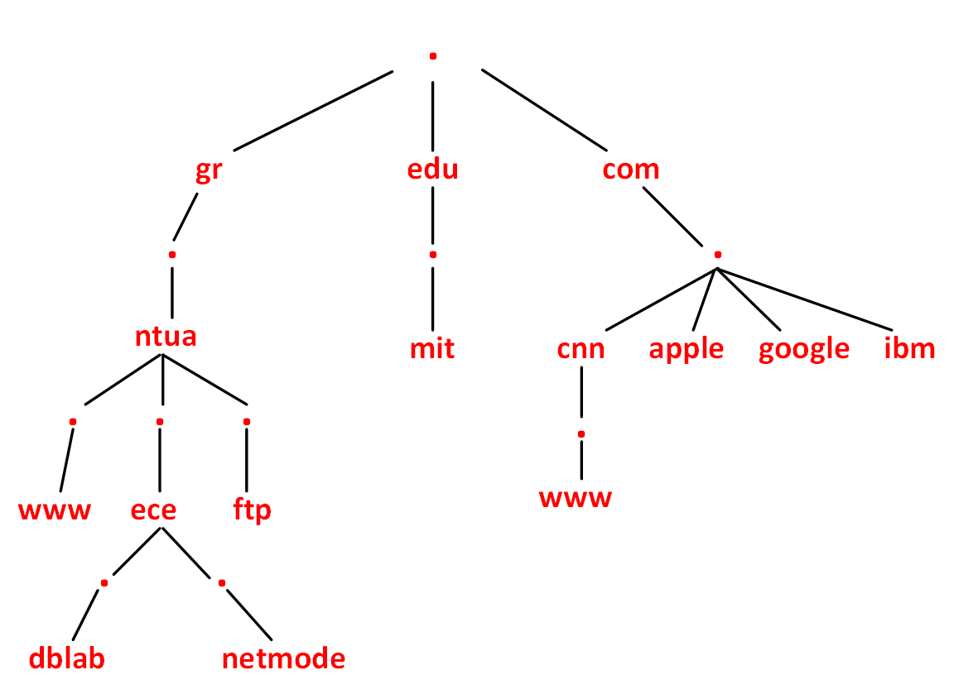
Μορφή Oνοματοδοσίας
Αντιστοίχιση Ονομάτων (Domain names) σε δενδρική δομή.
Κάθε κόμβος του δέντρου χαρακτηρίζεται από μία ετικέτα (label)
Νέα κλαδιά δημιουργούνται με την προσθήκη ‘dots’
Fully Qualified Domain Name (FQDN):
www.ntua.gr.
Προσδιορίζει την ακριβή θέση του πόρου στο σύστημα DNS
Προκύπτει από την ένωση των labels με ‘dots’ από τον πόρο προς τη ρίζα του δέντρου DNS
Προσοχή στο τελευταίο dot
Notes:
11/1/2023
5

Slide 6
Η Iδέα των Domains
Domains -> χώρος ονομάτων “namespaces”
Τα πάντα «κάτω από το» .com είναι εντός του com domain.
Οτιδήποτε κάτω από το ntua.gr είναι στο ntua.gr domain και κάτω από το gr domain.
•
com domain
gr
edu
com
•
•
•
google
ntua.gr domain
ntua
mit
ibm
cnn
•
apple
•
ece
gr domain
www
•
www
ftp
dblab
netmode
Notes:
11/1/2023
6

Slide 7
Απόδοση Domain Names (Registrars) & IP - ASN Address Spaces (Host Masters)
ΔΙΕΘΝΗΣ ΣΥΝΤΟΝΙΣΜΟΣ: ICANΝ (Internet Corporation for Assigned Names & Numbers) http://www.icann.org/ μέσω της TLD (Top Level Domain) Database
Generic Domain Names – gTLDs (.edu, .com, .net, .org, .gov, .mil, …)
Υπεύθυνοι ονοματοδοσίας (Domain Name Registrars): Verisign (για το .com, .net, …), Educause (.edu), PIR (.org) …
Νέα gTLDs από ICANN (.cloud, .tv, .io ?)
Άλλα TLD εγκεκριμένα από ICANN (π.χ. .mobi το οποίο διαχειρίζεται η mTLD ltd.)
Country Code Domain Names - ccTLDs(.gr, .fr, .uk, .de, .jp, …)
Υπεύθυνοι ονοματοδοσίας (Domain Name Registrars ανά χώρα)
Host Masters: Απόδοση διευθύνσεων IP & Autonomous System Numbers (ASN) ανά Ήπειρο από Regional Internet Registries (RIR) και μετά ανά διαχειριστική οντότητα (Local Internet Registries)
ARIN (American Registry for Internet Numbers)
RIPE NCC (Resaux IP Eurepeens – Network Coordination Center)
APNIC (Asia Pacific Network Information Center)
AFRINIC (African Network Information Center)
LACNIC (Latin American & Caribbean Network Information Center)
Notes:
7

Slide 8
Name Servers
ΠΡΟΣΟΧΗ: Kαι οι δύο κατηγορίες ανήκουν στους Authoritative Servers
Name servers: Απαντούν ερωτήσεις “DNS”
Διάφοροι τύποι name servers
Authoritative servers
master (primary)
slave (secondary)
(Caching) recursive servers
caching forwarders
Mixture of functionality

Slide 9
Authoritative Name Server
Παρέχει έγκυρες (authoritative) απαντήσεις για μία ή περισσότερες ζώνες.
Παρατήρηση: domain vs ζώνες
domain: ένα οποιοδήποτε υποσύνολο του συστήματος DNS
ζώνη: περιοχή ευθύνης ενός authoritative εξυπηρετητή
Ο master server ενημερώνεται στατικά (π.χ. από ένα αρχείο τύπου txt (αρχείο ζώνης – zone file))
Ο slave server αναπαραγάγει τα δεδομένα με μεταφορά της ζώνης (zone transfer) από το master
slave
master
slave

Slide 10
Recursive Name Server
Οι recursive servers πραγματοποιούν την αναζήτηση (lookups) κάνοντας ερωτήσεις στην υπηρεσία DNS ΕΚ ΜΕΡΟΥΣ των clients.
Λαμβάνουν τις απαντήσεις από τους authoritative servers και την προωθούν στους clients με την ένδειξη not authoritative
Οι απαντήσεις αποθηκεύονται (cached) για μελλοντική χρήση
Open resolvers: recursive servers που απαντούν στα ερωτήματα οποιουδήποτε πελάτη, π.χ. 1.1.1.1 (Cloudflare), 8.8.8.8 (Google)

Slide 11
DNS Name Resolution Example
Query: www.ntua.gr
iterative
Root DNS server
2
3
Local DNS server
(recursive)
4
5
.gr DNS server
7
6
1
8
Authoritative DNS server of zone ntua.gr
Requesting host

Slide 12
DNS Query Types
Πρωτόκολλο στρώματος μεταφοράς: UDP
ΠΡΟΣΟΧΗ: το AXFR χρησιμοποιεί πρωτόκολλο TCP
A - query for IPv4 address
NS - query for the name servers responsible for a domain
CNAME - check if the looked up hostname is an alias
MX - check for the mail exchanger of a domain
PTR - query for the hostname of a given IP address
AAAA - query for IPv6 address
SOA - query for information about a specific zone - primary nameserver, contact email, default TTL, etc.
AXFR - full zone transfer

Slide 13
DNS Records
DNS: Κατανεμημένη βάση δεδομένων που αποθηκεύει εγγραφές -resource records (RR)
DNS caching: Οι εγγραφές αποθηκεύονται τοπικά στους nameservers και στους σταθμούς εργασίας για ένα ορισμένο χρονικό διάστημα ttl (sec)
RR format: (name, ttl, class, type, data)
<name> The name field defines what domain name applies to the given RR <ttl> It specifies how long a domain resolver should cache the RR before it throws it out and asks a domain server again <class> Defines the protocol family or an instance of the protocol
<type> The type field specifies what type of data is in the RR
<data> Data content of each record is defined by the type and class values

Slide 14
Dig Output
dig @147.102.13.10 -t A sofo.netmode.ntua.gr
; <<>> DiG 9.6.2-P2 <<>> @147.102.13.10 -t A sofo.netmode.ntua.gr
; (1 server found)
;; global options: +cmd
;; Got answer:
;; ->>HEADER<<- opcode: QUERY, status: NOERROR, id: 13783
;; flags: qr aa rd ra; QUERY: 1, ANSWER: 2, AUTHORITY: 3, ADDITIONAL: 5
;; QUESTION SECTION:
;sofo.netmode.ntua.gr. IN A
;; ANSWER SECTION:
sofo.netmode.ntua.gr. 86400 IN CNAME sofo.netmode.ece.ntua.gr.
sofo.netmode.ece.ntua.gr. 86400 IN A 147.102.13.14
;; AUTHORITY SECTION:
netmode.ece.ntua.gr. 86400 IN NS ulysses.noc.ntua.gr.
netmode.ece.ntua.gr. 86400 IN NS achilles.noc.ntua.gr.
netmode.ece.ntua.gr. 86400 IN NS dolly.netmode.ece.ntua.gr.
;; ADDITIONAL SECTION:
dolly.netmode.ece.ntua.gr. 86400 IN A 147.102.13.10
ulysses.noc.ntua.gr. 80387 IN A 147.102.222.230
ulysses.noc.ntua.gr. 77771 IN AAAA 2001:648:2000:de::230
achilles.noc.ntua.gr. 77792 IN A 147.102.222.210
achilles.noc.ntua.gr. 77771 IN AAAA 2001:648:2000:de::210
;; Query time: 1 msec
;; SERVER: 147.102.13.10#53(147.102.13.10)
;; WHEN: Wed Nov 3 13:36:44 2010
;; MSG SIZE rcvd: 258
Id: αντιστοίχιση ερώτησης και απάντησης
TTL
Class
Type
Nameserver that answered

Slide 15
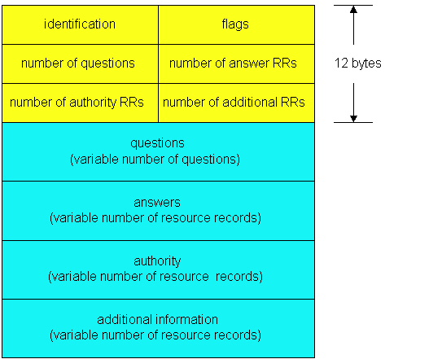
DNS protocol, messages
DNS protocol : Περιγράφει ένα σύνολο ερωτήσεων και απαντήσεων, που έχουν την ίδια μορφοποίηση (format)
Header
identification: 16 bit # for query, reply to query uses same #
flags:
query or reply
recursion desired
recursion available
reply is authoritative

Slide 16
DNS protocol, messages
Name, type fields
for a query
RRs in response
to query
Records for
authoritative servers
Additional “helpful”
info that may be used

Slide 17
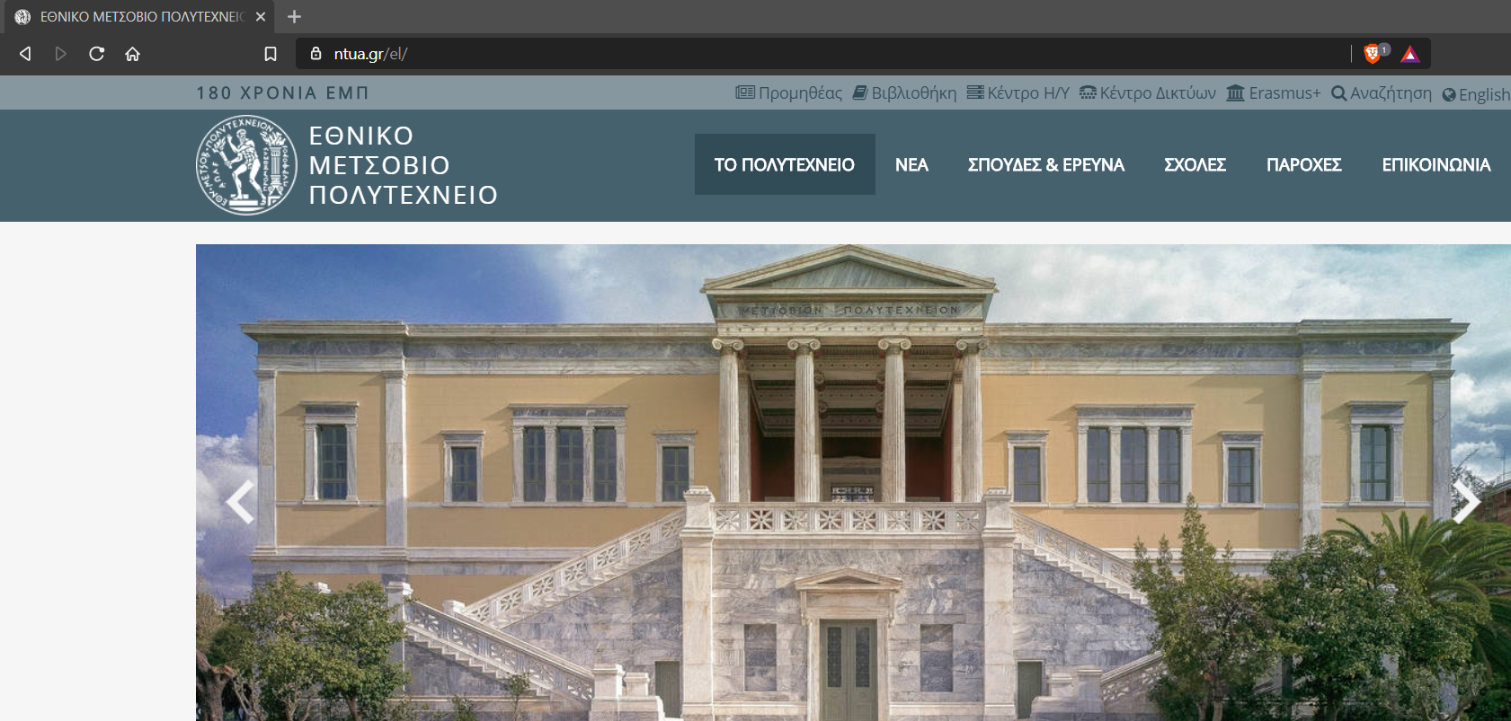
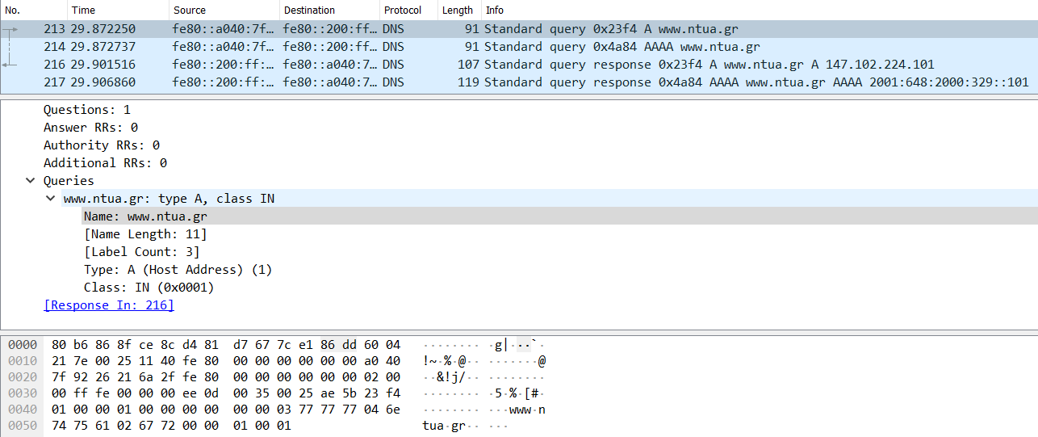
Ιδιωτικότητα (Privacy) στο DNS
Επίσκεψη στο https://www.ntua.gr
Wireshark: Μηνύματα DNS τύπου A και ΑΑΑΑ που ανταλλάσσονται κατά την επίσκεψη στο www.ntua.gr
Στο DNS, τα ονόματα μεταφέρονται plaintext,
δηλαδή είναι ορατά στους κόμβους από τους οποίους περνάει το μήνυμα DNS.
→ Privacy Preserving προσεγγίσεις: DNS over TLS (DoT), DNS over HTTPS (DoH)

Slide 18
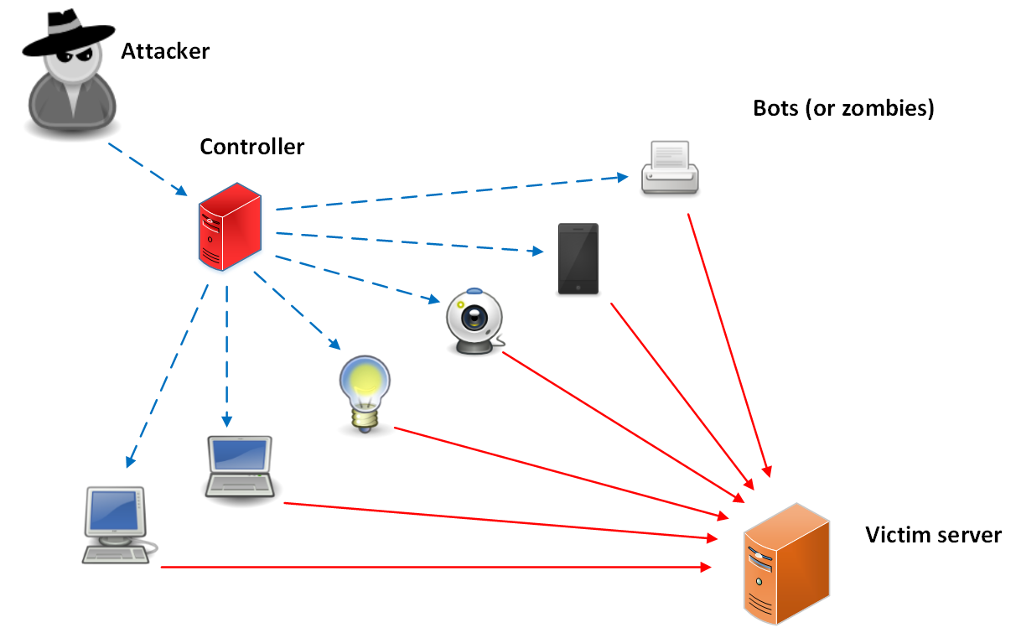
Κατανεμημένες Επιθέσεις Άρνησης Παροχής Υπηρεσιών (Distributed Denial of Service Attacks, DDoS attacks)
Πηγή πολύ μεγάλος αριθμός υπολογιστών ελεγχόμενων μέσω κακόβουλου λογισμικού (bots ή zombies)
Μεγάλος όγκος κίνησης οδηγείται στο θύμα με στόχο την κατασπατάληση του εύρους ζώνης του τοπικού δικτύου του θύματος ή των πόρων του (επεξεργαστική ισχύς, μνήμη)
Καθίσταται αδύνατη η πρόσβαση των πελατών στην υπηρεσία που προσφέρει το θύμα

Slide 19
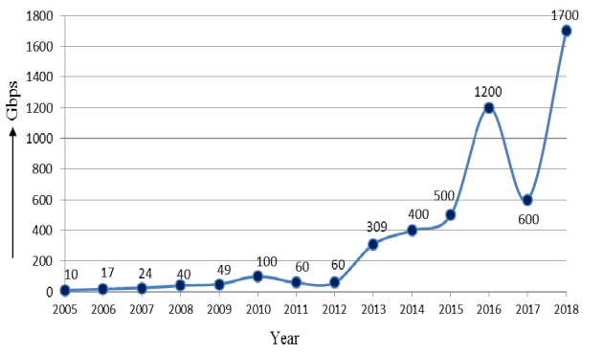
Εξέλιξη Επιθέσεων DDoS – Η Επίθεση στη Dyn
21 Οκτωβρίου 2016:
Επίθεση στη Dyn, πάροχο DNS
Μέγεθος κίνησης: 1.2 Tbps
πηγή της επίθεσης 100.000 παραβιασμένες συσκευές
Internet of Things
Συνδυασμός DNS water torture και GRE flood
αδυναμία πρόσβασης μεγάλου αριθμού χρηστών σε σημαντικές υπηρεσίες επιχειρήσεων:
Amazon, CNN, Twitter, PayPal, Visa, GitHub, Spotify, Netflix
Πηγή: https://ieeexplore.ieee.org/stamp/stamp.jsp?arnumber=8692706

Slide 20
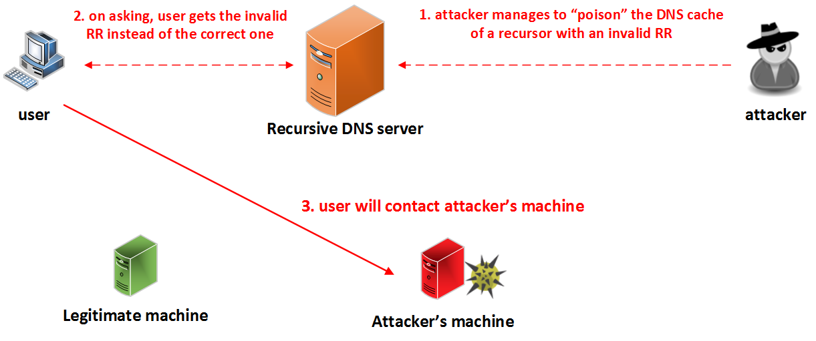
DNS Poisoning
Ο επιτιθέμενος μιμείται τις απαντήσεις ενός authoritative server
Στόχος του είναι να ‘δηλητηριάσει’ την DNS cache ενός recursor εγκαθιστώντας μία δική του εγγραφή (δεν πρόκειται για επίθεση DDoS)
Ο χρήστης διαβάζει την poisoned εγγραφή και οδηγείται σε ένα μηχάνημα του επιτιθέμενου όπου υποκλέπτονται τα προσωπικά του δεδομένα
Λύση: DNSsec, χρήση κρυπτογραφίας για την εξακρίβωση της ταυτότητας του server

Slide 21
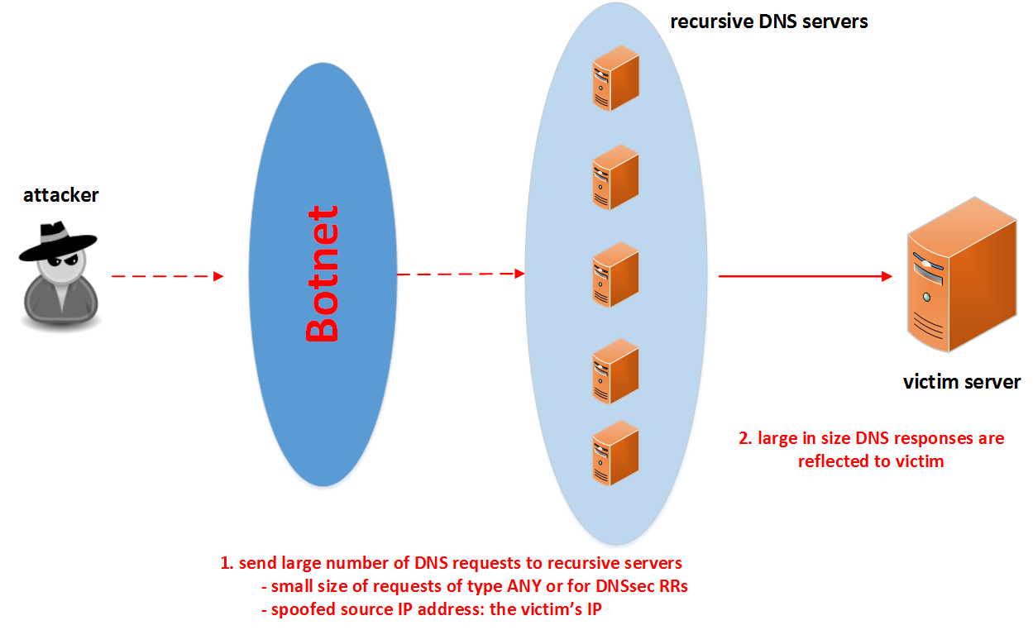
DNS Reflection - Amplification
Στόχος: το εύρος ζώνης του δικτύου οποιουδήποτε εξυπηρετητή, όχι απαραίτητα εξυπηρετητή DNS
Reflection: θέτοντας ως IP προέλευσης την IP του θύματος, οι απαντήσεις οδηγούνται σε αυτό
Amplification: μικρές σε μέγεθος ερωτήσεις προκαλούν μεγάλες σε μέγεθος απαντήσεις (ANY, DNSsec) -> δύσκολη η ανίχνευση του επιτιθέμενου, μικρότερες οι απαιτήσεις για το μέγεθος του botnet

Slide 22
Παράδειγμα Amplification
Εντολή: dig +bufsize=4096 +dnssec any se @a.ns.se
Query size: 31 bytes
Response size: 4067 bytes
Amplification factor: 132 φορές
Πηγή: https://dnscurve.org/amplification.html

Slide 23
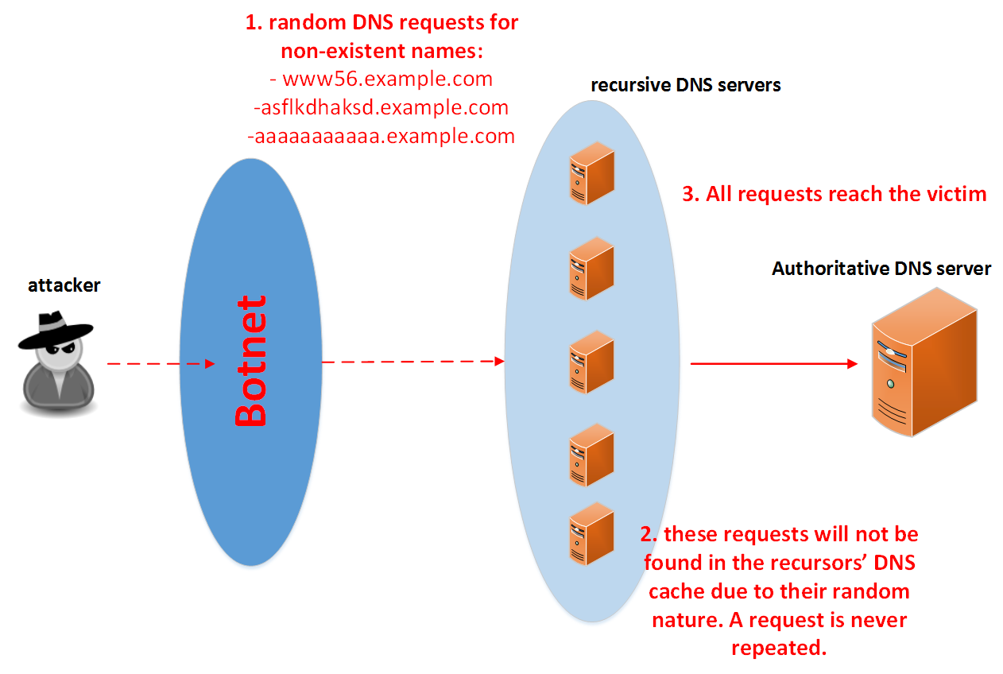
DNS Water Torture
Στόχος η εξάντληση της υπολογιστής ισχύος ενός authoritative server

Slide 24
Σύνδεσμοι
BIND open source software για στήσιμο εξυπηρετητών DNS: https://www.isc.org/bind/
Εταιρίες που ασχολούνται με την καταγραφή, ανίχνευση και άμυνα επιθέσεων DDoS:
- Arbor DDoS Protection: https://www.netscout.com/arbor-ddos
- Cloudflare: https://www.cloudflare.com/
- Imperva: https://www.imperva.com/
- Radware: https://www.radware.com/
Λειτουργία DNSsec (άρθρο της Cloudflare): https://www.cloudflare.com/dns/dnssec/how-dnssec-works/
Dyn cyberattack (wikipedia): https://en.wikipedia.org/wiki/DDoS_attack_on_Dyn
Cloudflare DNS over HTTPS (DoH):
https://developers.cloudflare.com/1.1.1.1/encrypted-dns
https://spectrum.ieee.org/the-fight-over-encrypted-dns-boils-over

